Slide 1

Anwendung von Hardware-Raytracing zur Optimierung der Treffererkennung
Bachelorkolloquium
Kevin Kügler
Internationaler Studiengang Medieninformatik
06.09.2024

Slide 2
Gliederung
Motivation
Problemstellung
Konzept
Realisierung
Ergebnisse
Ausblick

Slide 3
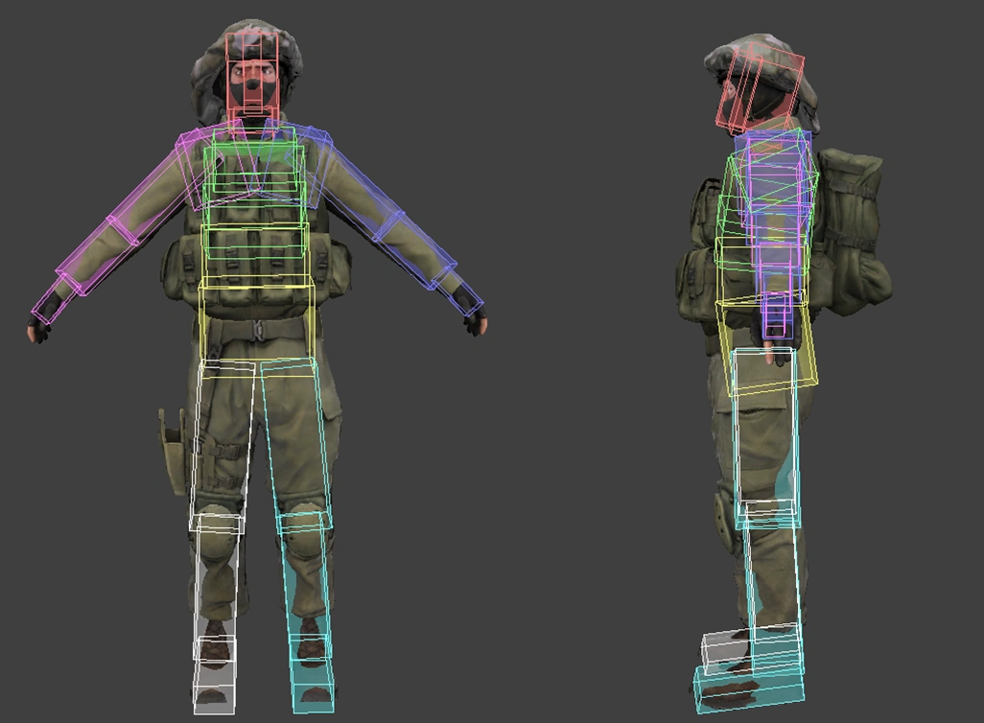
Motivation
Notes:
- Treffererkennung wichtig wegen Gaming und Gamedev
- gute steigert immersion
- schlechte bzw ungenaue sorgt für frust und kann in esport den Sieg kosten
primitivere Treffererkennung kann dem balancing dienen

Slide 4
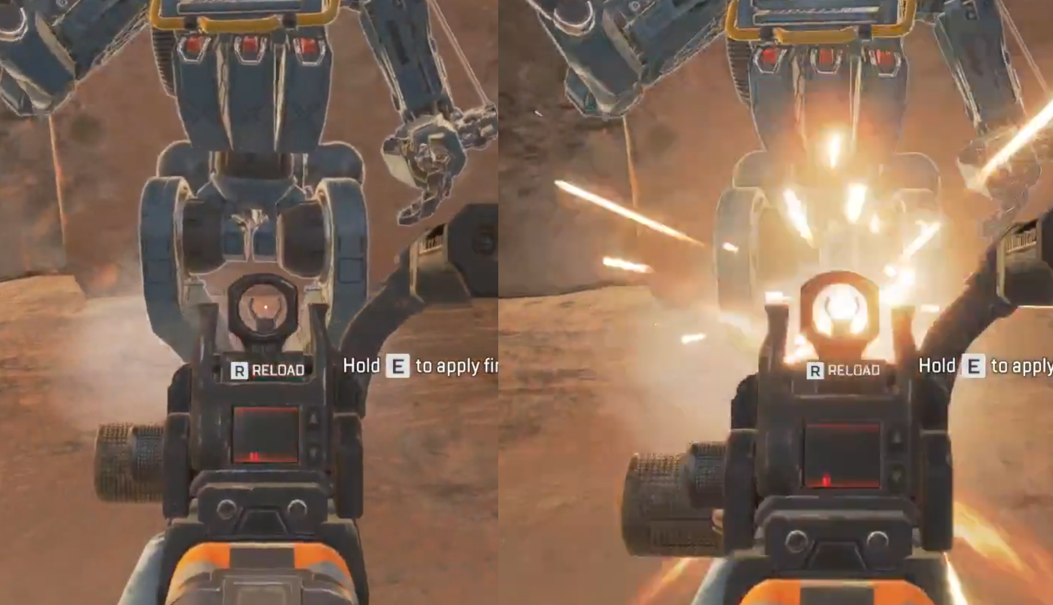
Problemstellung

Slide 5
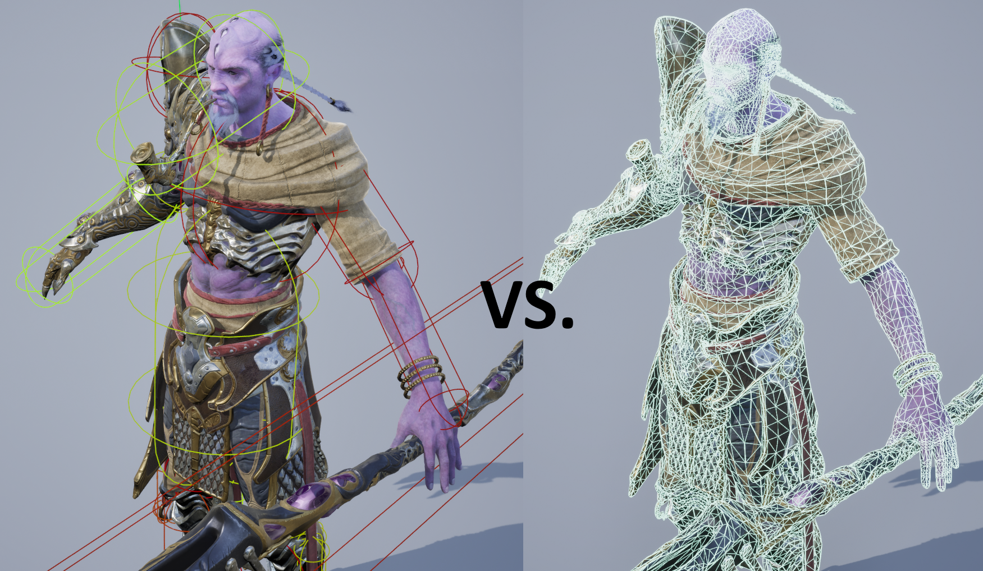
Konzept
Notes:
- vulkan, ray query, unreal engine und testszenen. Fokus auf Testszenen. Erklären warum static meshes und keine skeletal, BVH vs Octree(?)

Slide 6
Konzept
Testszenario 1 | Testszenario 2
1 Strahl pro 3D-Modell | 24 Strahlen pro 3D-Modell
Single-Threaded | Multithreaded

Slide 7
Realisierung
#version 460
#extension GL_EXT_ray_tracing : enable
#extension GL_EXT_ray_query : enable
struct ComputeStorageBufferObject {
vec3 origin;
vec3 direction;
float tMin;
float tMax;
};
struct ComputeOutputBufferObject {
uint isHit;
};
layout (binding = 0) uniform accelerationStructureEXT topLevelAS;
layout (binding = 1) buffer InputBuffer {
ComputeStorageBufferObject inputBuffer[];
};
layout (binding = 2) buffer OutputBuffer {
ComputeOutputBufferObject outputBuffer[];
};
layout (local_size_x = 16) in;
void main() {
uint idx = gl_GlobalInvocationID.x;
if (idx >= inputBuffer.length())
return;
rayQueryEXT rayQuery;
outputBuffer[idx].rayId = inputBuffer[idx].rayId;
rayQueryInitializeEXT(rayQuery, topLevelAS, gl_RayFlagsTerminateOnFirstHitEXT, 0xFF, inputBuffer[idx].origin, inputBuffer[idx].tMin, inputBuffer[idx].direction, inputBuffer[idx].tMax);
while(rayQueryProceedEXT(rayQuery))
{
}
outputBuffer[idx].isHit = rayQueryGetIntersectionTypeEXT(rayQuery, true) == gl_RayQueryCommittedIntersectionTriangleEXT ? 1 : 0;
}

Slide 8
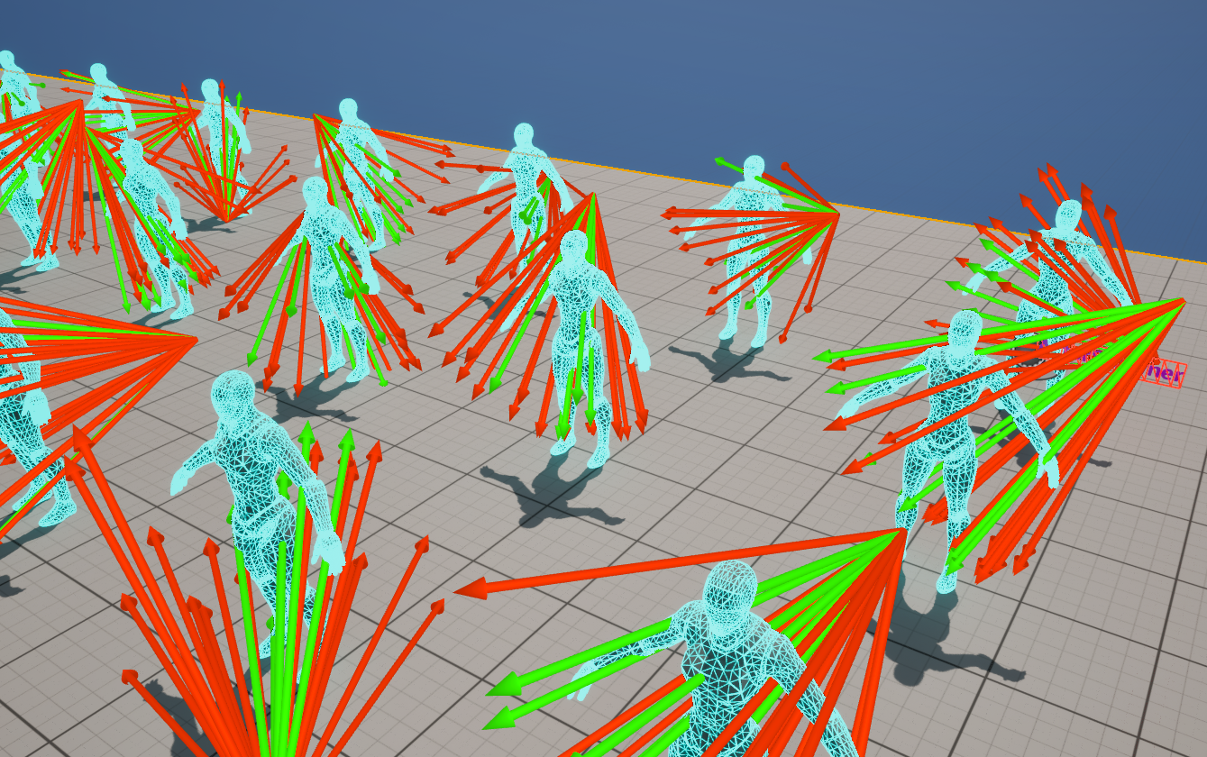
Realisierung

Slide 9
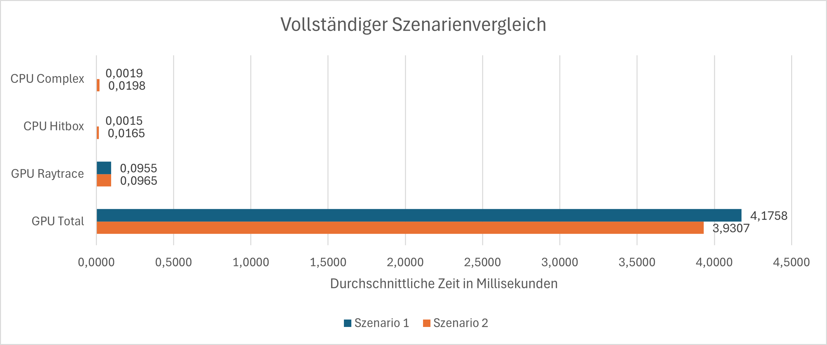
Ergebnisse
Notes:
Hauptsächlich auf die wichtigste Metrik beziehen und erläutern. Was wurde nicht betrachtet und wie könnte es weitergehen? HW-RT relevant für die Zukunft wenn Leistung weiterhin massiv steigt

Slide 10
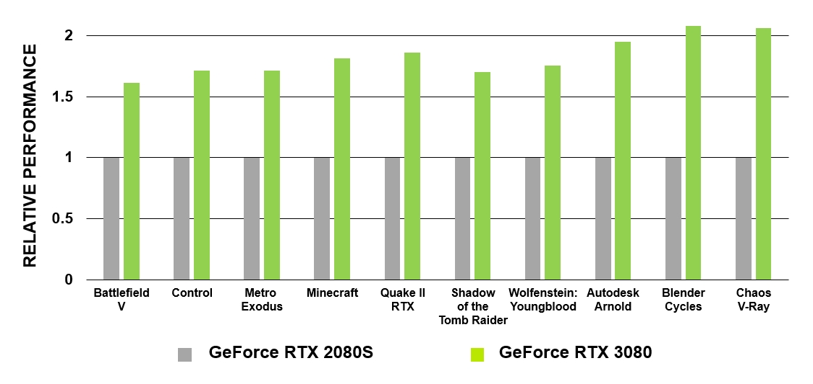
Ausblick

Slide 11
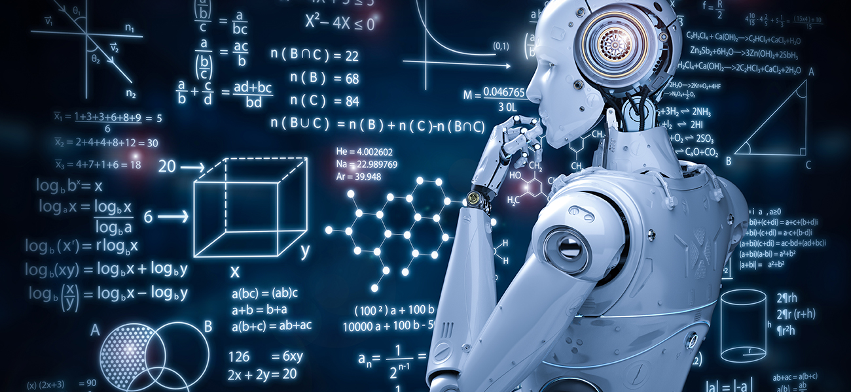
Ausblick
Notes:
Philippe Weier u. a. N-BVH: Neural ray queries with bounding volume hierarchies.

Slide 12
Vielen Dank für Ihre Aufmerksamkeit!
Fragen?

Slide 13
Appendix

Slide 14



Grundlagen

Slide 15
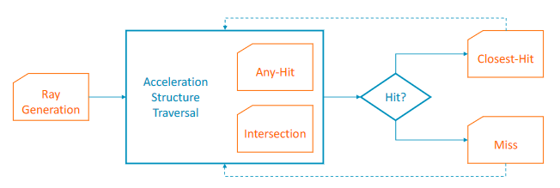

Slide 16
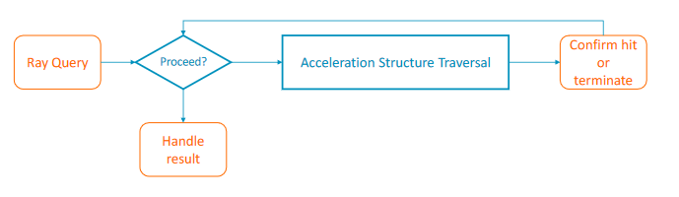

Slide 17
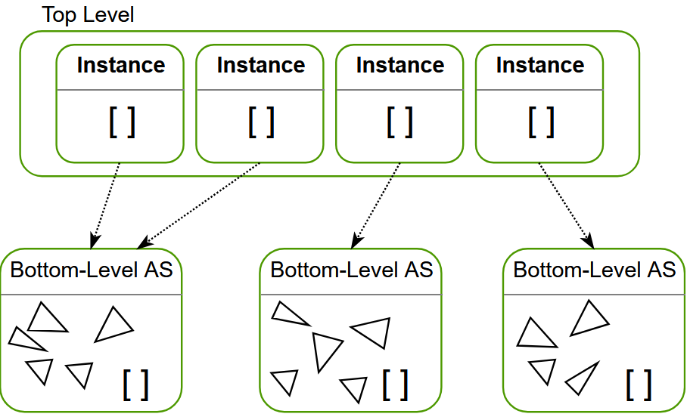

Slide 18
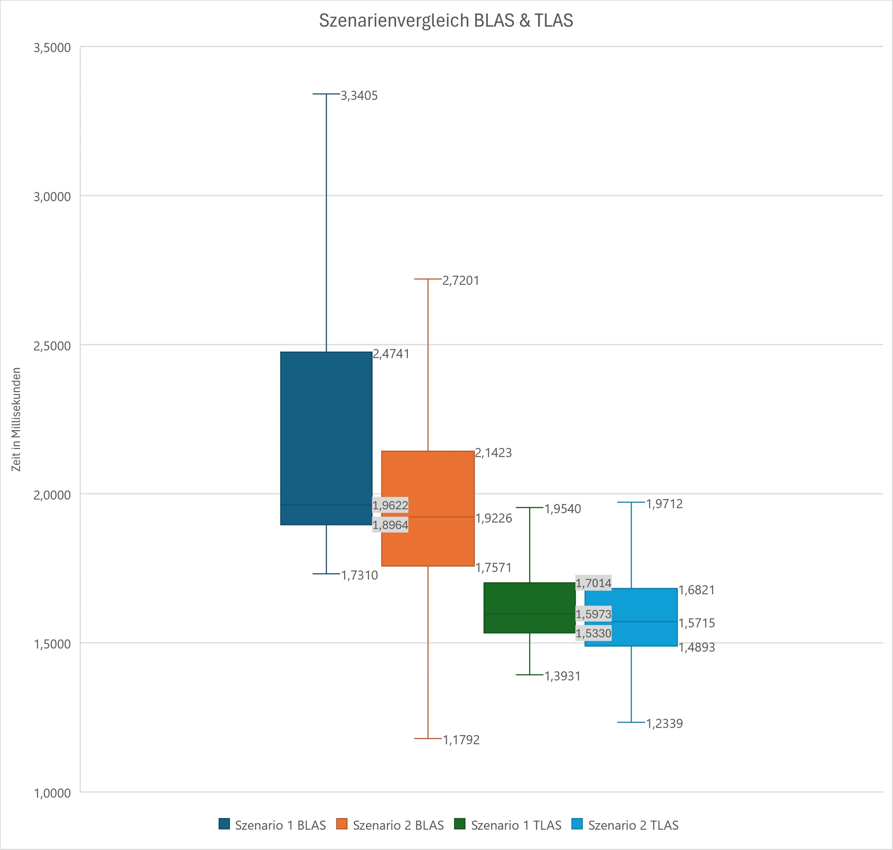

Slide 19
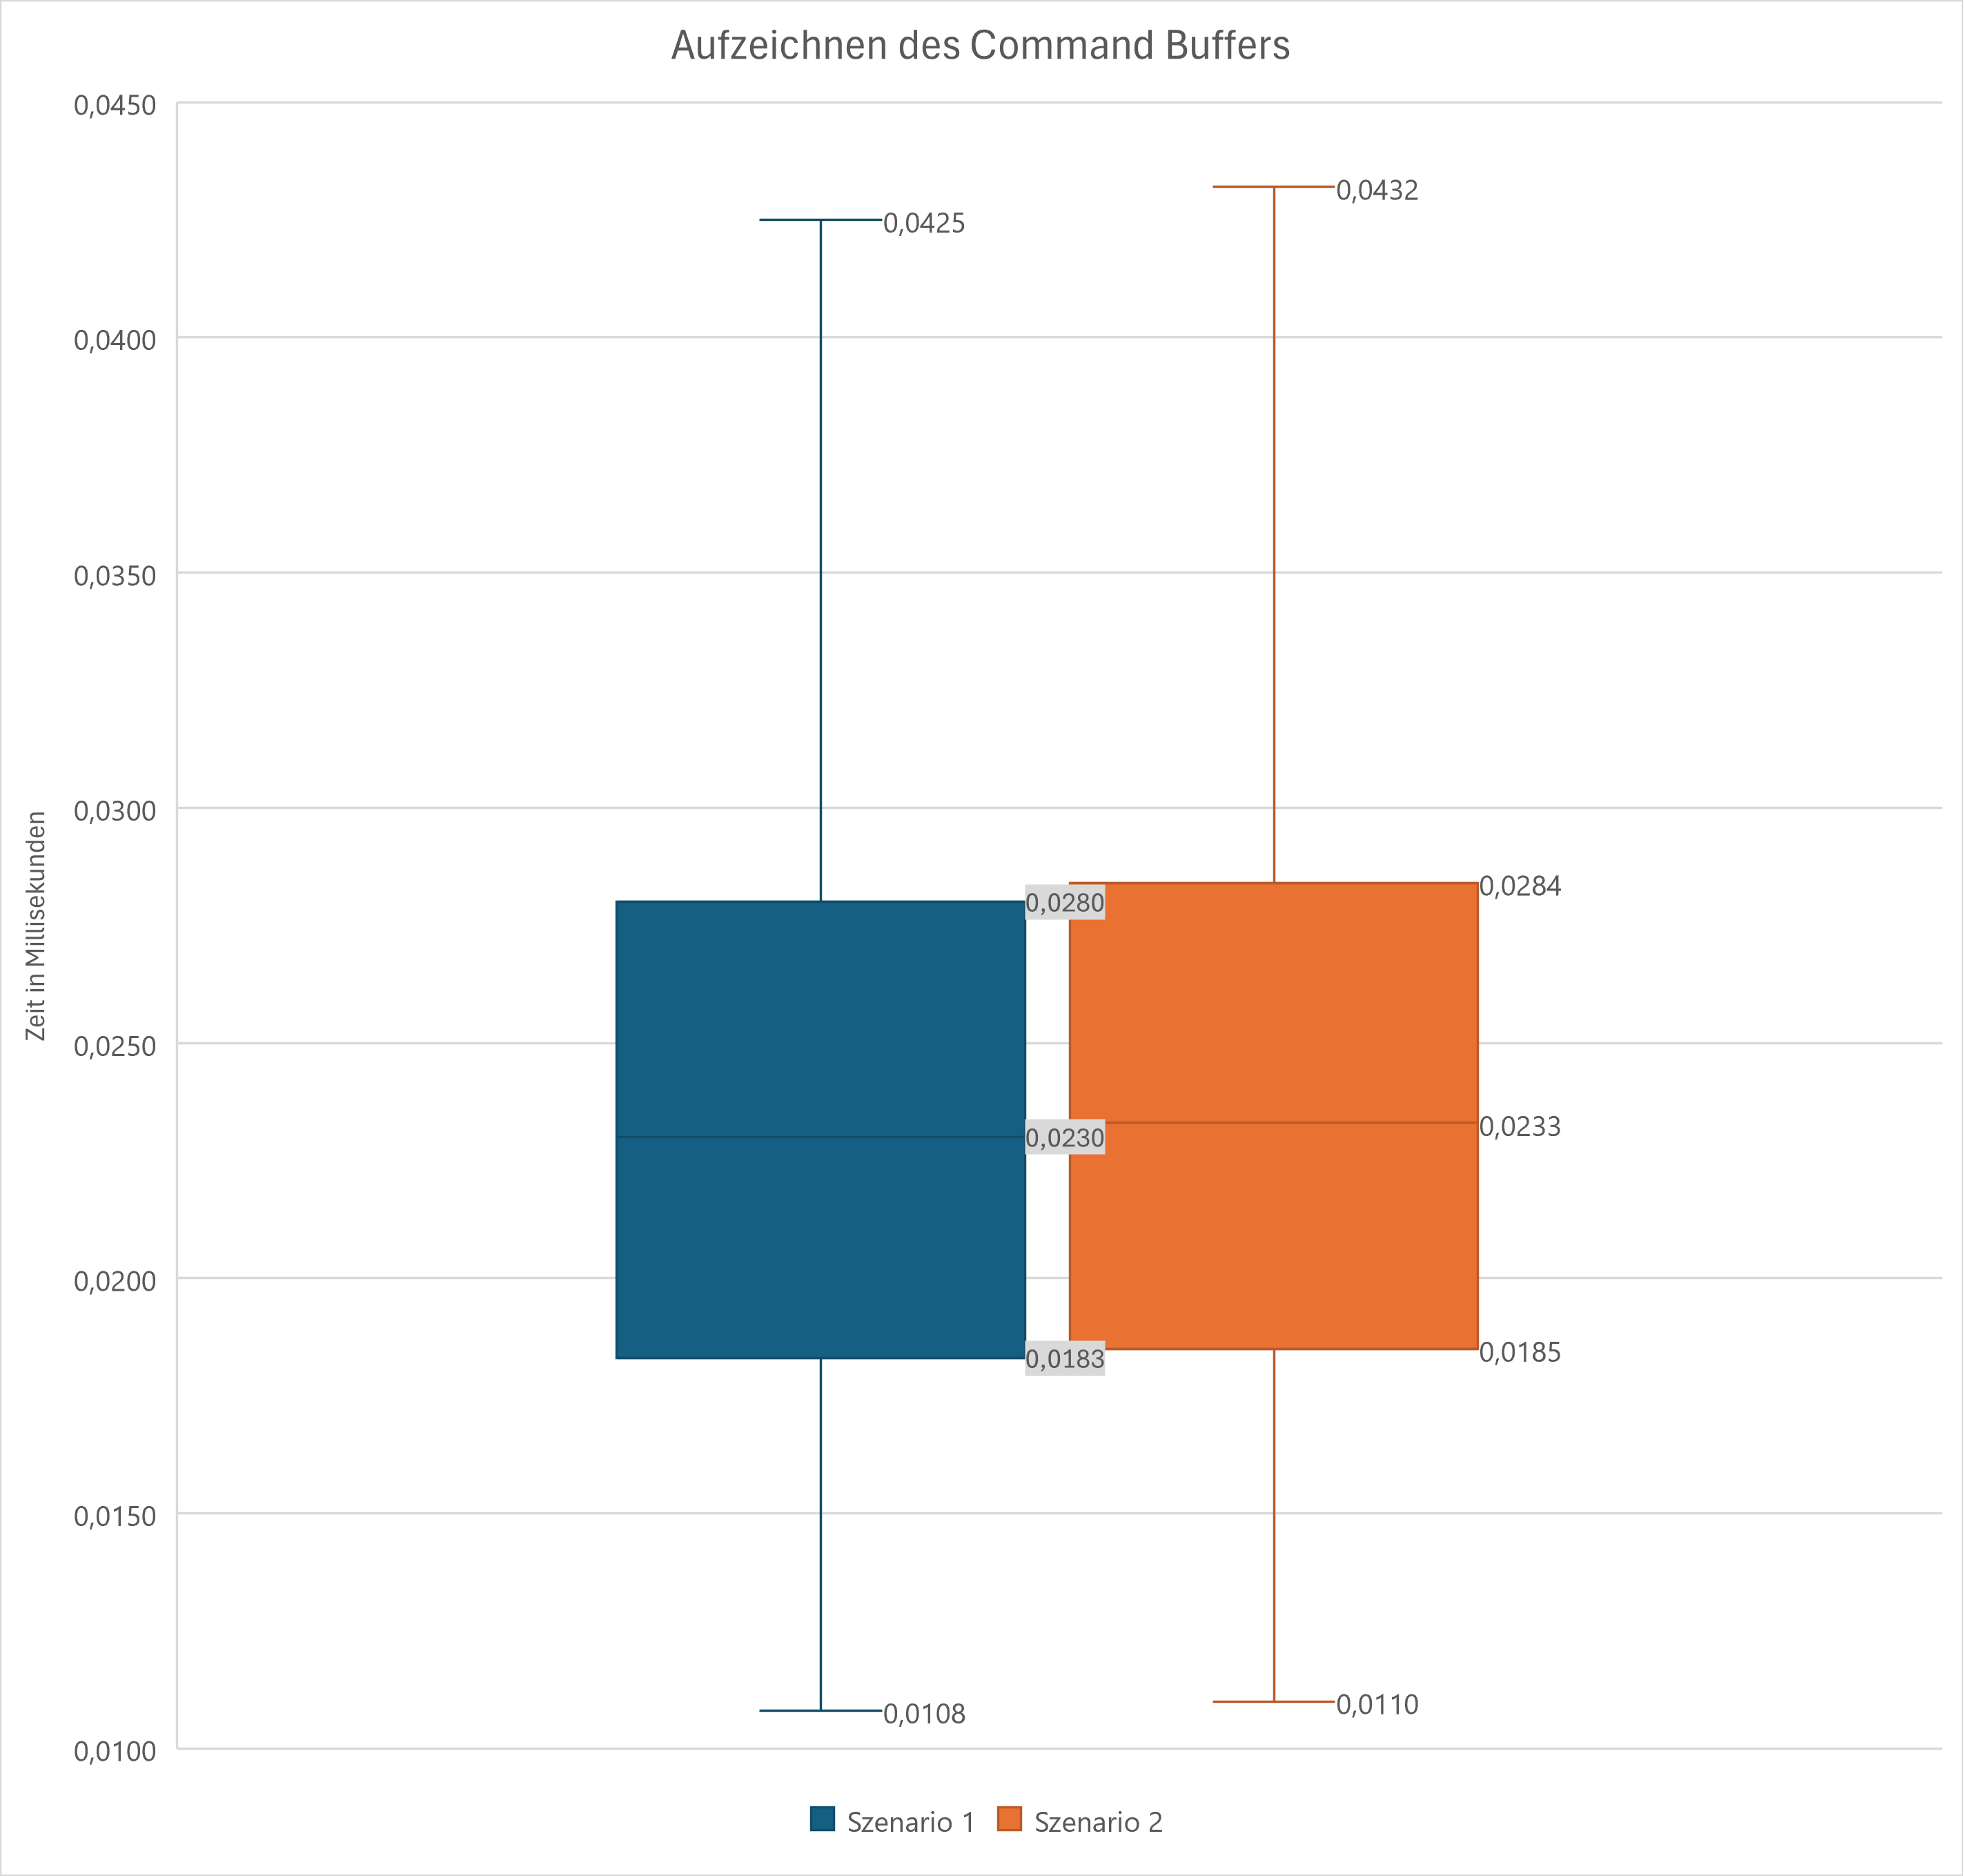

Slide 20
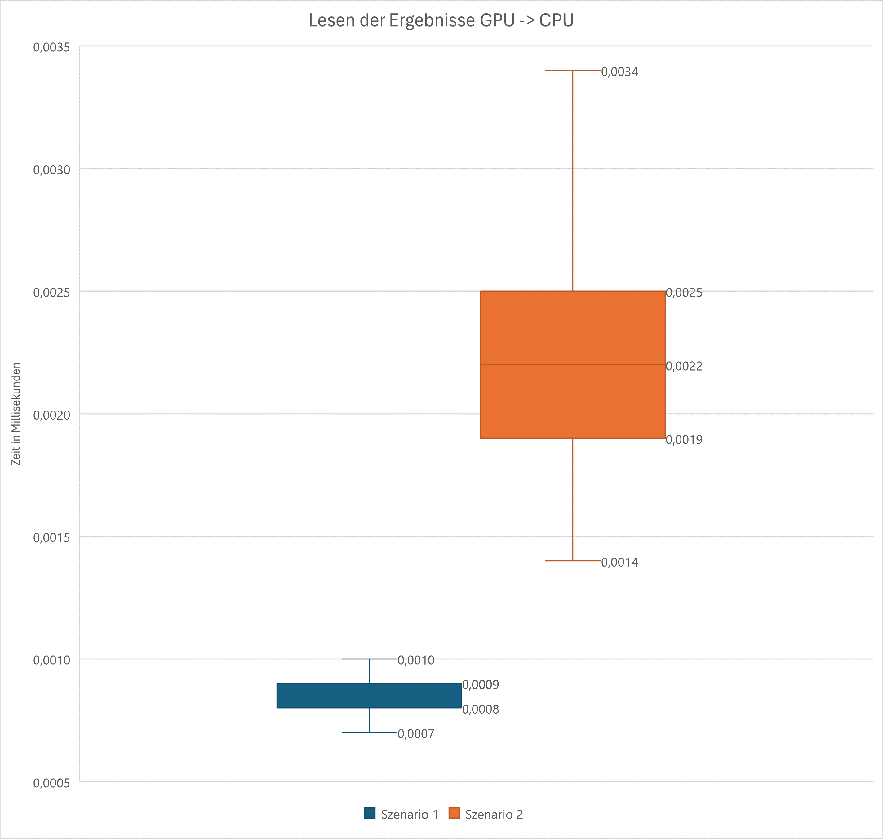

Slide 21
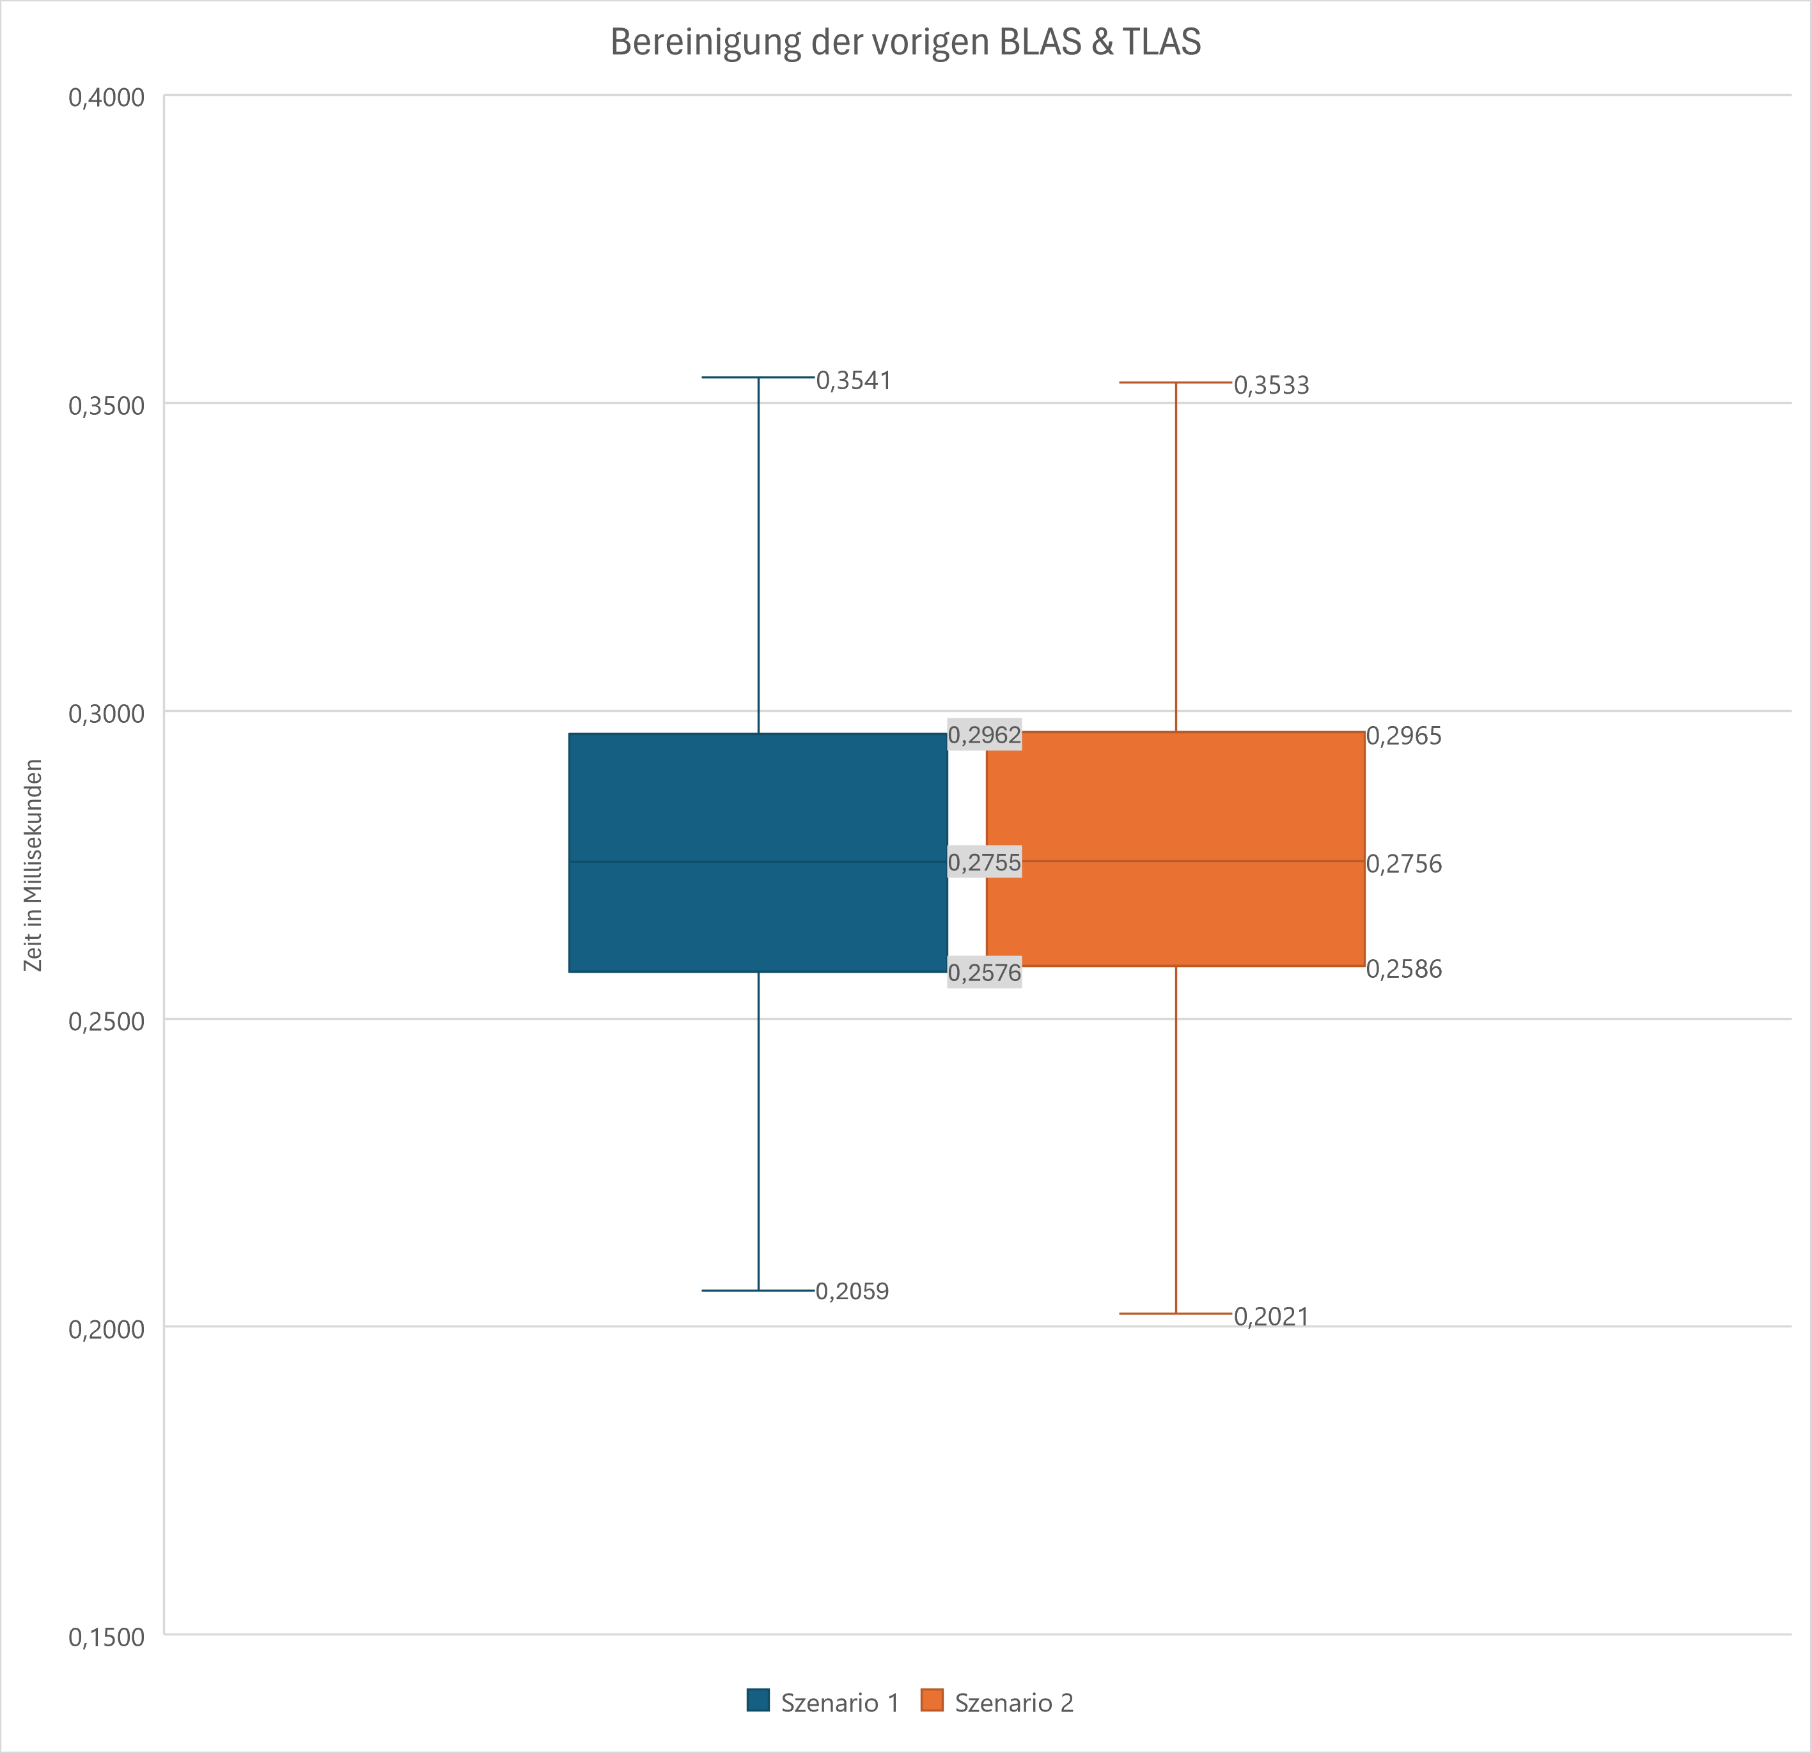

Slide 22
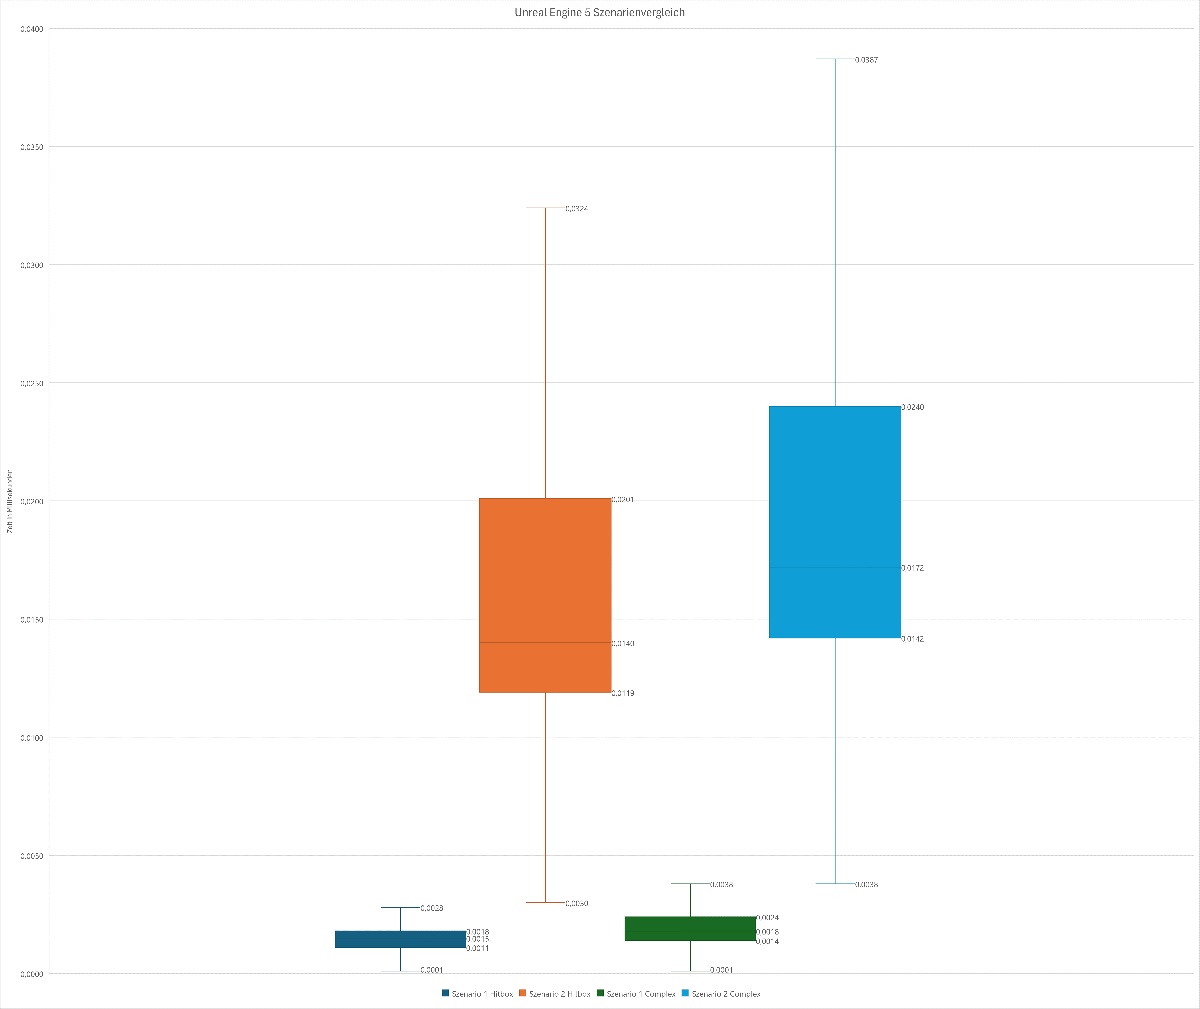

Slide 23
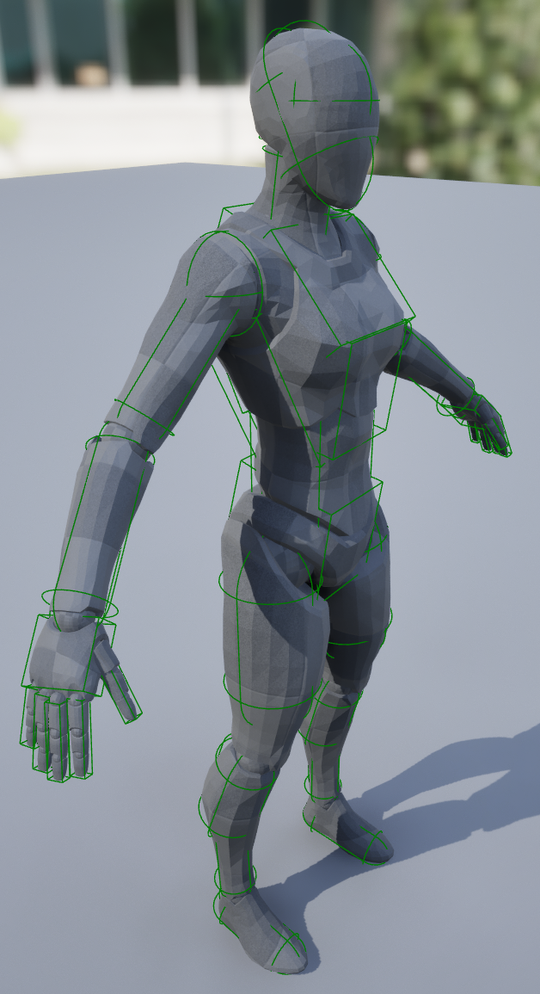

Slide 24
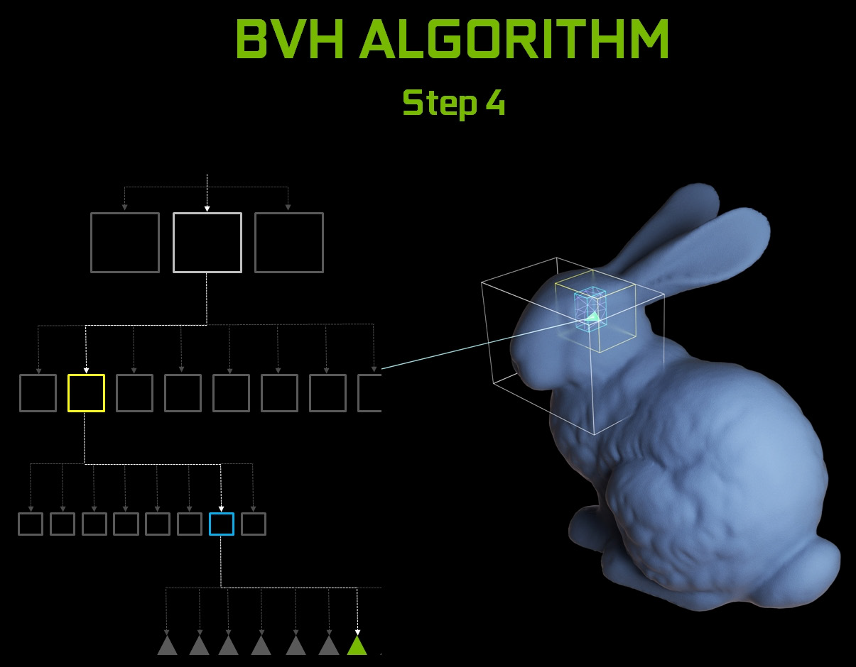

Slide 25
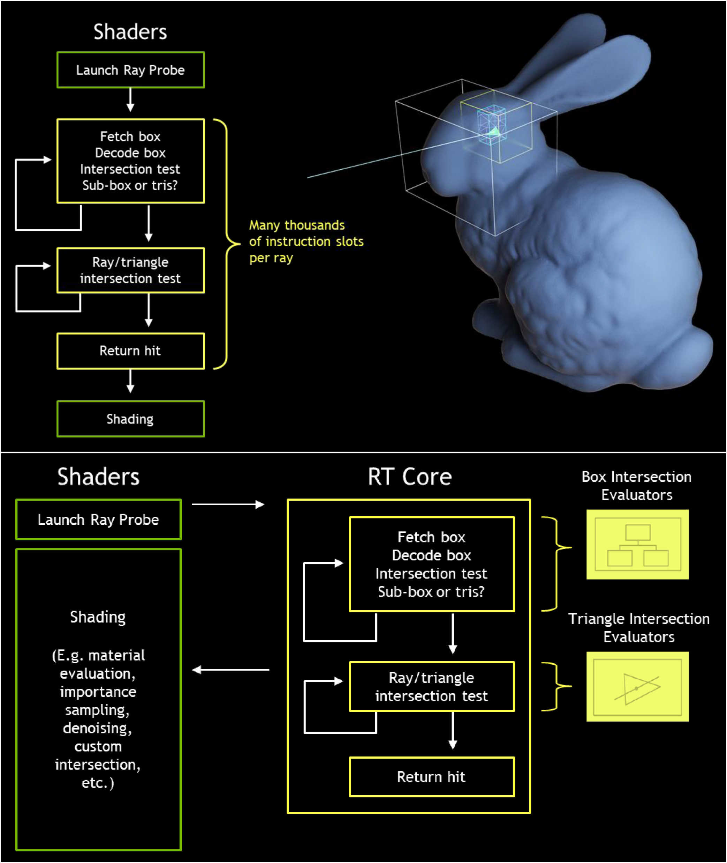

Slide 26
Quellen
https://counterstrike.fandom.com/wiki/Hitbox?file=Hitboxes_comparison_old_new.png
https://www.youtube.com/watch?v=1EuZEmoRU4A
https://www.nvidia.com/content/PDF/nvidia-ampere-ga-102-gpu-architecture-whitepaper-v2.1.pdf
https://www.informatec.com/de/machine-learning-maschinelles-lernen
https://en.wikipedia.org/wiki/File:Vulkan_API_logo.svg
https://de.m.wikipedia.org/wiki/Datei:Opengl-logo.svg
https://www.unrealengine.com/en-US/branding

